Slide 1
N
H
Ó
M
15
1
Nguyễn Thương Mến
2
Đặng Thị Kiều Oanh
3
Giang Thế Phong
4
Trần Thanh Phong

Slide 2
Nguyên Tắc Thiết Kế - Principles of Design
Nguyên Tắc Hiển Thị ( Visibility )
Nguyên Tắc Tương Tác ( Affordance )
Nguyên Tắc Ràng Buộc ( Constraints )
Nguyên Tắc Ánh Xạ ( Mapping )
Nguyên Tắc Phản Hồi ( Feedback)

Slide 3
Visibility

Slide 4
Nguyên Tắc Hiển Thị ( Visibility )
Khái niệm
- Là nguyên tắc cơ bản nhất, các phần tử càng dễ được nhận dạng bởi người dùng thì sẽ dễ dàng được người dùng phân biệt và vận dụng các tính năng của chúng. Ngược lại, nếu các phần từ càng khó nhận dạng thì người dùng sẽ rất khó sử dụng.
- Nguyên tắc thoạt nhìn thấy có thể đơn giản nhưng các Designers vẫn gặp nhiều khó khăn trong việc áp dụng nó. Sự đánh đổi giữa thanh menu hamburger và thanh menu tab trong việc xây dựng ứng dụng di động luôn là chủ đề của cuộc tranh luận xoay quanh nguyên tắc này.

Slide 5
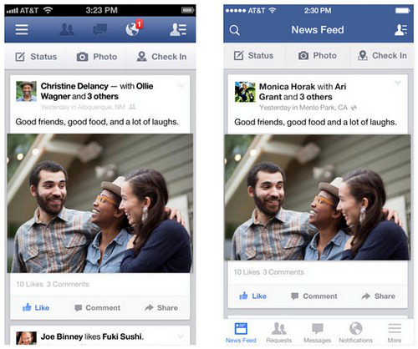
Nguyên Tắc Hiển Thị ( Visibility )
Ví dụ
- Mặc dù menu Hamburger cung cấp một nơi lưu trữ nhiều loại thực đơn trong ứng dụng dành cho thiết bị di động, nhưng kèm theo nó là một nhược điểm rất lớn đó là thiếu đi khả năng hiển thị của các mục menu có trong đó. - Một ví dụ thú vị để ta thấy rõ được tầm ảnh hưởng của việc này đến các ứng dụng hay các giao diện hiện nay là Facebook đã thay đổi thanh menu hamburger và thanh tab menu để cải thiện tính khả năng hiển thị các trải nghiệm chính của người dùng.

Slide 6
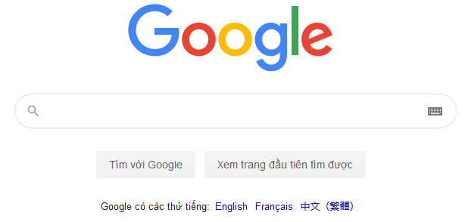
Nguyên Tắc Hiển Thị ( Visibility )
Ví dụ
- Kĩ năng áp dụng nguyên tắc này giúp bạn nhận ra là bạn không thể làm cho tất cả mọi thứ đều có thể nhìn thấy được. Bởi vì nếu bạn làm vậy thì bạn sẽ tự làm giao diện của mình lộn xộn, mà thay vào đó bạn cần phải ưu tiên các yếu tố nào là quan trọng nhất đối với trải nghiệm của người dùng và ưu tiên tầm nhìn của họ.
Ở Google.com.vn, trang web được thiết kế sao cho người dùng chỉ tập trung một nhiệm vụ duy nhất là tập trung tìm kiếm các thông tin có trên mạng

Slide 7
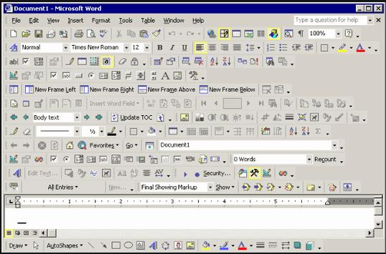
Nguyên Tắc Hiển Thị ( Visibility )
Ví dụ
- Ngoài ra ta còn các ví dụ áp dụng nguyên tắc này tốt hoặc chưa tốt về nguyên tắc này trong đời sống của chúng ta:
Nhìn ở hình trên ta thấy các thanh công cụ rất lộn xộn, làm vậy sẽ rất rối mắt người dùng và làm cho người dùng tốn thời gian khi tìm công cụ mà mà mình cần.

Slide 8
Affordance

Slide 9
Nguyên Tắc Tương Tác ( Affordance )
Khái niệm
- Là nguyên tắc nhắm tới thuộc tính của một đối tượng mà hướng dẫn người dùng cách sử dụng thuộc tính ấy. Mục đích chủ yếu của sự hướng dẫn này là đưa ra một manh mối nào đó cho người sử dụng thực hiện mục đích của mình.
-Trong đời sống của chúng ta, thứ mà chúng ta tương tác nhiều nhất là cửa ra vào. Khi bạn đứng trước một cánh cửa thì sẽ có hai trường hợp xảy ra. Thứ nhất, bạn đẩy cánh cửa vào, thứ hai, bạn kéo cánh cửa ra. Nhưng khi bạn đứng trước một cánh cửa không có biển hướng dẫn thì bạn sẽ không biết phải sử dụng cách nào trước.
- Nếu bạn sử dụng trường hợp 1 mà không hiệu quả thì bạn sẽ quay về trường hợp 2 và ngược lại. Khi bạn sử dụng các trường hợp lên cánh cửa tức là bạn đang đưa một sự tương tác trực tiếp để nhấn mạnh là cánh cửa này chỉ có thể đi ra hoặc đi vào bằng phương án mà bạn vừa đề ra.

Slide 10
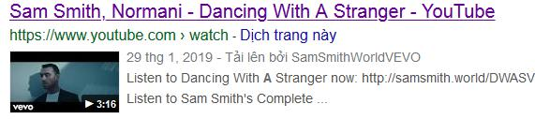
Nguyên Tắc Tương Tác ( Affordance )
Ví dụ
- Thẻ liên kết xanh dùng trong các web đã từng là sự tương tác mạnh nhất với mục đích là làm đường dẫn đến một trang cụ thể nào đó. Nhiều trải nghiệm web đã rất cố gắng tránh xa điều này với mục đích là cho các “link elements” phù hợp với bản thiết kế tổng thể mà các Designers đang cố gắng đạt được. Mặc dù đó là mục tiêu hữu ích, nhưng các Designers cần phả đảm bảo rằng nó vẫn rõ ràng trên thực tế là các “link elements” có thể nhấp trên trang bằng cách sử dụng các tương tác thay thế, như việc hiển thị phần gạch dưới khi hover. Khi Designers loại bỏ tất cả tương tác như vậy, giao diện sẽ trở nên khó sử dụng hơn.

Slide 11
Constraints

Slide 12
Nguyên Tắc Ràng Buộc ( Constraints )
Nguyên Tắc Ràng Buộc ( Constraints )
Khái niệm
Khái niệm
- Là về việc giới hạn phạm vi các khả năng tương tác cho người dùng, mục đích là để đơn giản hoá giao diện và hướng dẫn người dùng đến mục tiêu tiếp theo.
- Đối với các nhà thiết kế, cho dù là cho một trang web hoặc một ứng dụng hoặc một sản phẩm, việc cung cấp cho người dùng những hạn chế (constraints) ở các bước thực thi một tác vụ rất quan trọng. Nếu như không có sự hạn chế, người dùng sẽ làm những việc mà bạn không nghĩ là họ sẽ làm, hoặc là những điều bạn không tưởng tượng ra. Việc đưa ra hạn chế là để phòng ngừa các khả năng có thể xảy ra đó.

Slide 13
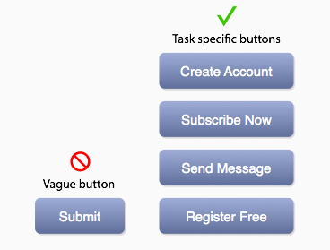
Nguyên Tắc Ràng Buộc ( Constraints )
Nguyên Tắc Ràng Buộc ( Constraints )
Ví dụ
Việc sắp xếp các bước rõ ràng để cho người dùng có sự điều hướng đến các hoạt động của tiếp theo để đạt được mục đích của mình.

Slide 14
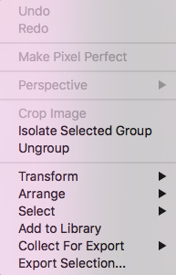
Nguyên Tắc Ràng Buộc ( Constraints )
Ví dụ
Đây là ví dụ về sự hạn chế, nhà thiết kế hạn chết các chức năng trên và chỉ mở chúng khi người đạt được các yêu cầu mà nó cần được kích hoạt

Slide 15
Mapping

Slide 16
Nguyên Tắc Ánh Xạ ( Mapping )
Khái niệm
- Là sự thể hiện rõ ràng mối quan hệ rõ ràng giữa các controls và các chức năng với nhau. Và các ánh xạ này cần phải giống thực tế hết mức có thể

Slide 17
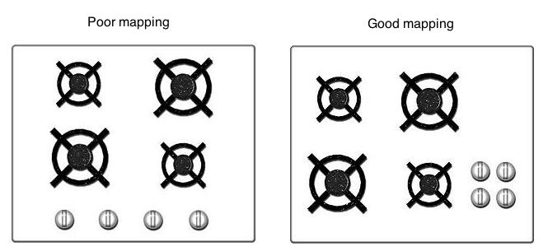
Nguyên Tắc Ánh Xạ ( Mapping )
Nguyên Tắc Ánh Xạ ( Mapping )
Ví dụ
Cách sắp xếp các nút vặn lữa theo vị trí các lò nướng

Slide 18
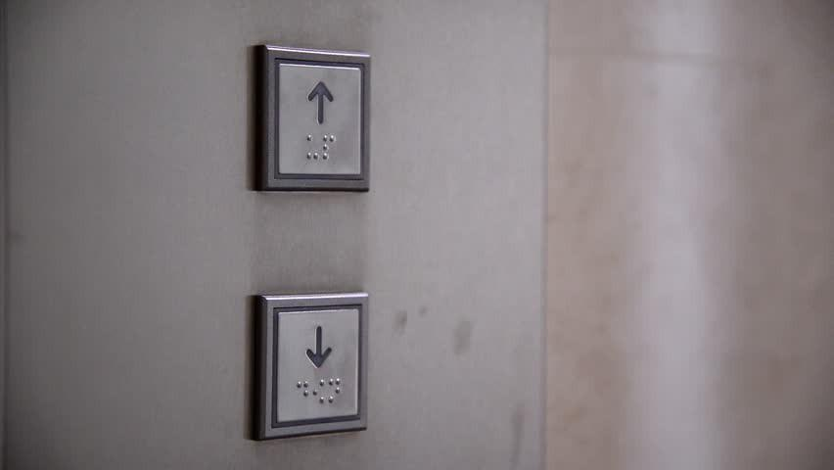

Nguyên Tắc Ánh Xạ ( Mapping )
Ví dụ
Nút điều khiển thang máy
Thanh cuộn âm thanh với chức năng điều chỉnh âm thanh

Slide 19
Feedback

Slide 20
Nguyên Tắc Phản Hồi ( Feedback)
Khái niệm
- Là nguyên tắc làm rõ ràng, rạch ròi cho người dùng về hành động đã được thực hiện và những gì đã được thực hiện. Phản hồi tồn tại dưới nhiều dạng trong thiết kế tương tác, bao gồm hình ảnh, xúc giác, âm thanh,…. Điểm mấu chốt là tạo nên một trải nghiệm hoàn toàn mới cho người dùng và khiến họ không đoán được kết quả hành động của họ

Slide 21
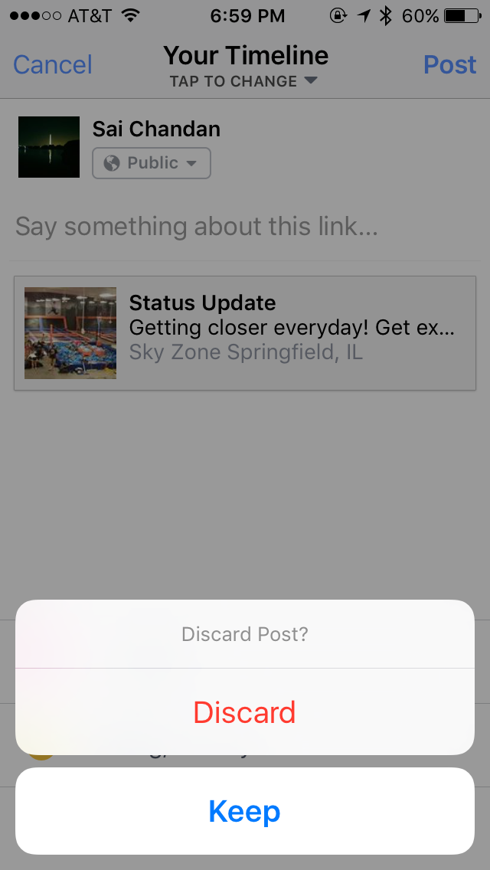
Nguyên Tắc Phản Hồi ( Feedback)
Ví dụ
Ở hình trên, ta thấy khi ta cancle Timeline trên Facebook, ta sẽ được nhận được thông báo giữ Timeline đó hoặc bỏ nó đi. Như vậy ta thấy sự phản hồi của hệ thống chuyển đến người dùng một thông báo để chắc chắn quyết định của người dùng có chính xác hay không.

Slide 22
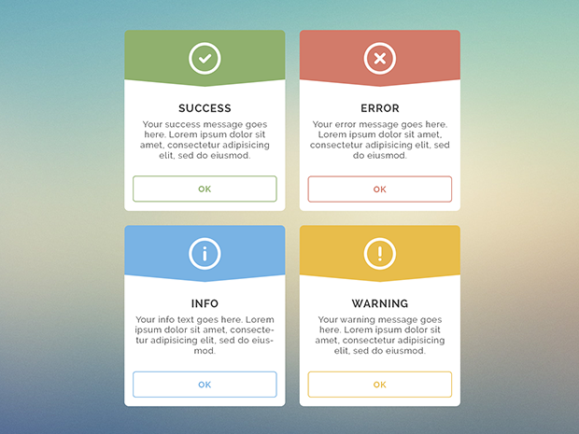
Nguyên Tắc Phản Hồi ( Feedback)
Ví dụ
Phản hồi của ứng dụng khi người dùng thay đồi cài đặc, đăng ký, ...

Slide 23
Constraints
3
2
4
Affordance
Principles of Design
Mapping
1
5
Visibility
Feedback

Slide 24
E
N
D
THANK YOU

